Slide 1




感谢选择大敏姐姐原创高品质HSK系列课件!
@大敏HSK原创课件
dmgqs01
本课件和教学视频著作权归大敏姐姐所有，未经授权进行搬运、洗稿、二次转发、销售等侵权行为，都属于违法。违者绝对追责到底！

Slide 2

使用须知👇
本PPT需使用Microsoft Ofice软件，支持内容(图文/GIF/音频/动画)编辑、修改。
本PPT必须全屏播放才有动画和音效，手机打开和非全屏播放无效果。
本PPT包含：教学内容和目标、课堂中老师涉及的英语句子、学生教学内容。
动画修改方式：当前内容上，鼠标右键进行素材替换。请勿删除！否则无动效！
如有问题欢迎来大敏姐姐直播间连麦咨询，直播时间会提前在朋友圈发布：
dmgqs01
本课件和教学视频著作权归大敏姐姐所有，未经授权进行搬运、洗稿、二次转发、销售等侵权行为，都属于违法。违者绝对追责到底！

Slide 3

教学内容和目标
学生能够了解并掌握
主题
动物看世界
（1）“东A西B、中（zhòng）、姑且”的意义和用法
语言点
（2）正确使用本课辨析的词语“势必-一定”
（1）通过分析“筛选”的“筛”字中的“竹字头”及带有“竹字头”汉字常表达的意义
词汇
（2）熟悉并掌握“纳闷儿、颤抖、迟钝、笨拙、文雅、新陈代谢、筛选、感慨、焦急、
悠闲”的意义和用法。
篇章
（1）理解课文内容
（2）按课文P172练习5中的提示简述课文内容
（3）在简述课文的基础上完成“写一写”

Slide 4



Standard Course
HSK 6
Lesson 17

Slide 5

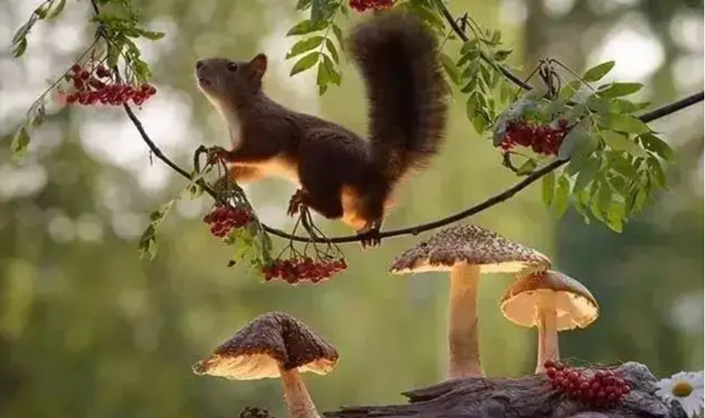
《HSK标准教程6--第十七课》
HSK Standard Course 6 Lesson 17
第17课 小动物眼中的慢世界
Lesson 17
The slow world in small animals’eyes
Part 1

Slide 6

复习
Review
压抑
注视
濒临
斑
致力
风餐露宿
支撑
报酬
心甘情愿
鉴别

Slide 7

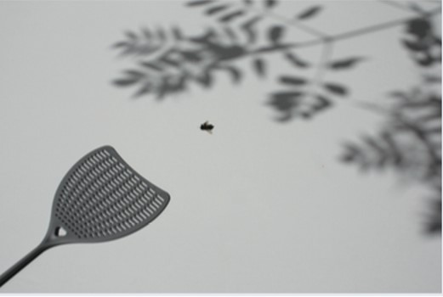


热身
Warm-up
结合图片思考下面的问题，选择你认为正确的答案。
人为什么很难一下子拍到苍蝇？
☐人太笨了 ☐苍蝇的视力很好 ☐苍蝇飞的很快
☐苍蝇有预感 ☐在苍蝇眼里，人的动作太慢了

Slide 8

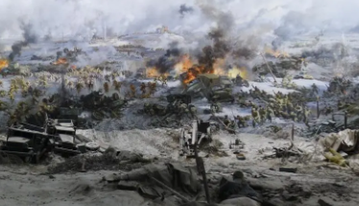
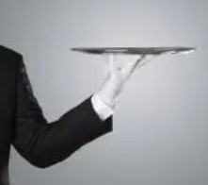
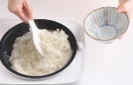
生词
New Word
chǎnɡmiàn
场面
n. scene, spectacle
战斗场面和绘画，都要在远处观看。

Slide 9

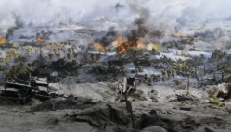

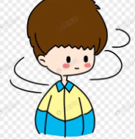
生词
New Word
duān
端
v. to hold(sth.)to level with both
hands, to carry
他手里端着一个盘子。

Slide 10



生词
New Word
chénɡ
盛
v. to hold, to contain
妈妈给我盛了两碗饭。

Slide 11
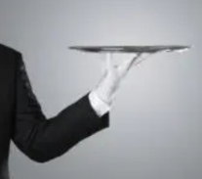



生词
New Word
dōnɡzhānɡxīwànɡ
东张西望
to gaze around to look about
in all directions
别总是东张西望的。

Slide 12

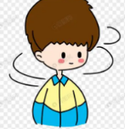



生词
New Word
qǐtú
企图
v. to try, to attempt
他天天来送礼探望，别有企图。

Slide 13




生词
New Word
dònɡshǒu
动手
v. to begin/start(to do sth.) to raise
a hand to strike or hit
我觉得你可以自己动手做一下。

Slide 14





生词
New Word
nàmènr
纳闷儿
v.to feel puzzled，to wonder
他纳闷儿老师为什么不在。

Slide 15

练一练
Practise
chǎnɡmiàn
duān
chénɡ
场面
n. scene, spectacle
端
v. to hold(sth.)to level with both hands, to carry
盛
v. to hold, to contain
dōnɡzhānɡxīwànɡ
qǐtú
dònɡshǒu
nàmènr
东张西望
to gaze around to look about in all directions
企图
v.to try,to attempt
动手
v. to begin/start(to do sth.) to raise a hand to strike or hit
纳闷儿
v.to feel puzzled，to wonder

Slide 16
生词拓展
New Word Expansion
沉闷-解闷-闷气-烦闷-郁闷
闷
我们走出家门，就是为了解解闷、散散心的。
你有没有特别郁闷的时候？

Slide 17




语言点
Language Point
大家吃完饭没事干，只好东拉西扯地闲聊天儿。
有人端来一个盛着菜的盘子，立刻飞来一只东张西望的苍蝇，企图落在盘子上，人动手去打，却总是打不中。
东A西B
表示“这里……，那里……”。
“东、西”后的“A、B”通常是意义相近的词语。
客人还不走，我只好跟他东一句西一句地没话找话说。

Slide 18
练一练
东拉西扯 东张西望 东躲西藏
Practise
那孩子像是找不到家了，站在路口，_______，显得有些着急。
东张西望
黑猫被打败了，被大黄猫追得_________，跳上跳下。
东躲西藏
坐在火车上，大家都没事，便天南海北、_______地闲聊起来。
东拉西扯

Slide 19
生词
New Word
nénɡliànɡ
能量
n. energy
lùnzhènɡ
论证
v. to expound and
prove
shāixuǎn
筛选
v. to screen, to sift,
to select
biāojì
标记
v. to mark, to label
食物可以给我们提供一天的能量。
他的猜想无法得到论证。
我们可以对这些商店进行筛选。
我看到了他做的标记。

Slide 20
生词
New Word
mínɡcì
名次
n. ranking, place in a
competition
ɡǎnkǎi
感慨
v. to sigh with emotion
miǎoxiǎo
渺小
adj. tiny, insignificant
这次考试，他取得了不错的名次。
每个人都会感慨时间过得很快。
和自然相比，人类是很渺小的。

Slide 21
练一练
Practise
nénɡliànɡ
lùnzhènɡ
shāixuǎn
能量
n. energy
论证
v. to expound and prove
筛选
v. to screen, to sift, to select
biāojì
mínɡcì
ɡǎnkǎi
miǎoxiǎo
标记
v. to mark, to label
名次
n. ranking, place in a competition
感慨
v. to sigh with
emotion
渺小
adj. tiny, insignificant

Slide 22

生词拓展
New Word Expansion
筛选-筛子-筛面-筛查
筛
经过层层筛选，他终于杀进了决赛！
将金沙放在专用的筛子里可以过滤出金粒。
感慨-慷慨-愤慨-慷慨激昂
慨
大家不禁感慨：人和人之间的差别怎么就那么大呢？
他为妻子儿女花钱时极其慷慨。

Slide 23


语言点
Language Point
有人端来一个盛着菜的盘子，立刻飞来一只东张西望的苍蝇，企图落在盘子上，人动手去打，却总是打不中。
中(zhòng)
动词——正对上、
恰好合上
今天的谜语，猜中了有奖。

Slide 24


语言点
Language Point
晚上再出去吧，中午太热，小心出门中暑。
中(zhòng)
动词——受到、
遭受
这种蘑菇不能吃，吃了会中毒的。

Slide 25
练一练
Practise
用带“中”的词语完成句子
中枪
他的腿_______了，走不了了。
挑中
六几年我自学英语，______一套英国Longman出版社的《基础英语》，这套书两册是外文原版，两册是国内出的影印版，我就是靠这套书学会了英语。
那是我第一次自己做主买衣服，妈妈陪着我左看右看，最后我_______的竟然是一件白衬衫。
挑中

Slide 26




生词
New Word
ɡūqiě
姑且
adv. tentatively, for the moment
wényǎ
文雅
adj. elegant, refined, polished
quǎn
犬
n. dog
xìliè
系列
n. series, set
你姑且当他是普通朋友吧。
写书法的人看起来很文雅。
犬类不可以进商店。
这个电影有很多系列。

Slide 27
生词
New Word
tuīlùn
推论
v. to infer, to deduce
běnshēn
本身
pron. oneself
xīnchéndàixiè
新陈代谢
metabolism
你这个推论是错误的。
食物本身就有水分。
多喝水有助于新陈代谢。

Slide 28
练一练
Practise
ɡūqiě
wényǎ
quǎn
姑且
adv. tentatively, for the moment
文雅
adj. elegant, refined, polished
犬
n. dog
xìliè
tuīlùn
běnshēn
xīnchéndàixiè
系列
n. series, set
推论
v. to infer, to deduce
本身
pron. oneself
新陈代谢
metabolism

Slide 29
生词拓展
New Word Expansion
雅观-淡雅-雅兴-雅座-温文尔雅
雅
她毕业于名校，衣着淡雅，微笑真诚。
这里的消费水平不高，有雅兴买鲜花者不多。
谢幕-答谢-致谢-凋谢-新陈代谢
谢
演员站在台前谢幕以答谢观众的盛意。
春天，身体新陈代谢的速度也加快了。

Slide 30

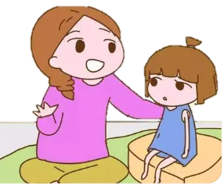
语言点
Language Point
狗，哦，我们姑且换一个文雅的称呼吧，犬的CFF为80HZ。
姑且
副词——不得不在这样的情况下暂时这样，以后再做别的打算，有勉强、让步的意味
这件事，你姑且先答应下来，然后再慢慢想办法。
别让你妈妈着急了，你姑且按她说的做吧。

Slide 31
练一练
Practise
为括号里的内容选择恰当的位置
A 最后怎么处理， B 等我了解了解情况再说 C 。
（这件事姑且先这么办，）
A
A 说的随便说说， B 都不必认真 C 。
（听的姑且听听，）
B
A 但有一点可以肯定： B 腐败不得人心 C 。
（他的看法是否正确姑且不论，）
A

Slide 32



作业
Homework
作业
用下列词语造句：
企图：_____________________。
能量：_____________________。
本身：_____________________。
统计：_____________________。
动手：_____________________。
感慨：_____________________。

Slide 33
《HSK标准教程6--第十七课》
HSK Standard Course 6 Lesson 17
第17课 小动物眼中的慢世界
Lesson 17
The slow world in small animals’eyes
Part 2

Slide 34
热身
Warm-up
想一想，下列词语之间有什么联系
收 | 接收、吸收、查收、收入、收到、收据、收发、收看、 收留、收录、收取、收集、收听、收养
型 | 体型、类型、大型、中型、小型、微型、巨型、型号、 成型、发型、新型、轻型、血型、原型
感 | 感知、感受、感觉、感到、灵感、快感、敏感、痛感、 同感、预感、预感
率 | 速率、频率、心率、比率、概率、汇率、利率、出生率、死亡率、就业率、失业率、离婚率

Slide 35
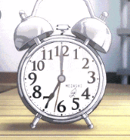
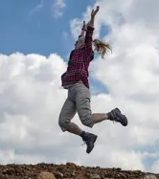
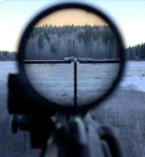

生词
New Word
tiàoyuè
跳跃
v. to jump, to leap
他的这次跳跃很完美，肯定第一名。

Slide 36





生词
New Word
miáozhǔn
瞄准
v. to take aim, to aim at
瞄准目标再努力行动。

Slide 37
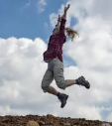


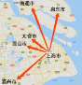
生词
New Word
ɡēzi
鸽子
n. pigeon, dove
天上有一群鸽子。

Slide 38



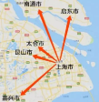

生词
New Word
shìxiàn
视线
n. line of vision, line of sight
雪越下越大，视线里到处是雪花。

Slide 39





生词
New Word
zhōubiān
周边
n. surrounding, neighboring
上海的周边有很多有趣的城市。

Slide 40
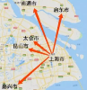



生词
New Word
chàndǒu
颤抖
v. to tremble, to shiver
她冷得颤抖起来。

Slide 41



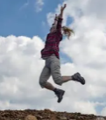

生词
New Word
quèqiè
确切
adj. precise, exact
明天我们要开会，但我不知道确切时间。

Slide 42
练一练
Practise
tiàoyuè
miáozhǔn
ɡēzi
跳跃
v. to jump, to leap
瞄准
v. to take aim, to aim at
鸽子
n. pigeon, dove
shìxiàn
zhōubiān
chàndǒu
quèqiè
视线
n. line of vision, line of sight
周边
n. surrounding, neighboring
颤抖
v. to tremble, to shiver
确切
adj. precise, exact

Slide 43
生词拓展
New Word Expansion
颤抖-颤动-颤颤悠悠
颤
我用颤抖的手接过那封远隔重洋寄来的信。
整个房间都在随着孩子们的笑声颤动。

Slide 44
语言点
Language Point
他是健身教练，身材一定很好。
表示推测，但推测结果不一定是不利的
一定
要想学好汉语，一定得努力。
表示态度坚决，常用在动词或助动词“要”“得前边”
章的难易跟篇幅的长短并没有一定的关系。
共同点
也可以做形容词，意思是“规定的、确定的”或“固定不变的、必然的”
势必
如经常不来上课，势必/一定会影响考试成绩。
做副词时，都有“必然会怎样”的意思
人口过度增长势必影响经济水平的提高。
表示根据事情的发展，推测一定会产生某种结果，结果多是不利

Slide 45
练一练
Practise
势必
一定
人人都不遵守交通规则，________会导致交通混乱。
势必
这件事就交给你了，你________要把它办好。
一定

Slide 46
练一练
Practise
势必
一定
他学习这么好，________能考上名牌大学。
一定
他没日没夜地工作，吃饭睡觉都没有________的时间。
一定

Slide 47
生词
New Word
chídùn
迟钝
adj. slow-witted, obtuse
pánɡdà
庞大
adj. huge, enormous
bènzhuō
笨拙
adj. clumsy, stupid
bǐfɑnɡ
比方
v. to take for instance or example
他是一个很迟钝的人，反应很慢。
中国庞大的市场吸引着外国人。
他走起路来很笨拙。
有些国家的人不想生孩子，比方加拿大人。

Slide 48
生词
New Word
jiànɡé
间隔
v. interval, intermission
shǎnshuò
闪烁
v. to twinkle, to flicker, to glitter
shìlì
视力
n. vision, eyesight
他和我的生日间隔了一个星期。
在山里可以看到星星闪烁。
他的视力越来越差了。

Slide 49
练一练
Practise
chídùn
pánɡdà
bènzhuō
bǐfɑnɡ
迟钝
adj. slow-witted, obtuse
庞大
adj. huge, enormous
笨拙
adj. clumsy, stupid
比方
v. to take for instance or example
jiànɡé
shǎnshuò
shìlì
间隔
v. interval, intermission
闪烁
v. to twinkle, to flicker, to glitter
视力
n. vision, eyesight

Slide 50
生词拓展
New Word Expansion
迟钝-钝器-顽钝-愚钝
钝
他刚睡醒，反应还有点儿迟钝。
科技之光引导人们从愚钝走向聪慧。
笨拙-拙见-眼拙-弄巧成拙
拙
我看不出那个罐子有什么价值，觉得自己眼拙。
他想做好事，又总是弄巧成拙。

Slide 51
练一练
Practise
东张西望 确切 周边 企图 动手
小偷在_________偷东西时，总是先_________，看看_________有没有人注意自己，当________知道没人注意时，他们再________偷。如果在公共场合看到这样可疑的人，一定要多加小心，注意保管好自己的财务。
动手
东张西望
周边
确切
企图

Slide 52
生词
New Word
ɡōnɡjī
攻击
v. to attack, to assault
shìbì
势必
adv. certainly, surely
bódàjīnɡshēn
博大精深
extensive and profound
shēn’ào
深奥
adj. deep, abstruse,
unfathomable
二战的时候，日本攻击了很多国家。
中国的经济势必会有很大的发展。
中国的文化博大精深。
“人从哪里来”是一个深奥的问题。

Slide 53
生词
New Word
wúnénɡwéilì
无能为力
helpless, powerless
shíhuì
实惠
adj. substantial,
practical
ɡètǐ
个体
n. individual
jiāojí
焦急
adj. anxious, agitated
你需要的钱太多了，我无能为力。
这家店的衣服很实惠。
他是一个个体经营户。
要出发了，学生还没来，老师很焦急。

Slide 54
练一练
Practise
ɡōnɡjī
shìbì
bódàjīnɡshēn
shēn’ào
攻击
v. to attack, to assault
势必
adv. certainly, surely
深奥
adj. deep, abstruse, unfathomable
博大精深
extensive and profound
wúnénɡwéilì
shíhuì
ɡètǐ
jiāojí
无能为力
helpless, powerless
实惠
adj. substantial, practical
个体
n. individual
焦急
adj. anxious, agitated

Slide 55
生词拓展
New Word Expansion
焦急-焦点-焦虑-焦黄-焦头烂额
焦
穿红衣服的那个女孩儿成了全场比赛的焦点。
他最近忙得焦头烂额。

Slide 56
练一练
Practise
无能为力 本身 迟钝 迟缓 新陈代谢
人类跟其他动物一样，随着年龄的增长，反应越来越_________，行动越来越_________。同样的，我们________的_________也逐渐变慢。年轻时，你轻而易举就能做到的动作，到了老年却__________了。
迟钝
迟缓
本身
新陈代谢
无能为力

Slide 57
练一练
Practise
用所给的词语完成句子
他__________，但他的计划被我识破了。（企图）
他企图利用我们之间的关系为自己谋利，但他的计划被我识破了。
听说有人找我，_________________？（纳闷儿）
听说有人找我，我很纳闷儿，到底是谁这么晚来找我呢？
我非常喜欢运动，____________________等等。（比方说）
我非常喜欢运动，比方说足球、篮球、网球、排球等等。

Slide 58
练一练
Practise
用所给的词语完成句子
如果你想洗衣服，我这里有台旧洗衣机，你_____________。（姑且）
如果你想洗衣服，我这里有台旧洗衣机，你姑且凑合着用吧。
不好好发展经济，______________________。（势必）
不好好发展经济，势必会使老百姓的生活水准逐年下降。
看到家乡的巨大变化，______________。（感慨）
看到家乡的巨大变化，我感慨万千。

Slide 59
作业
Homework
作业
模仿例子，写出更多的词语
例：跳跃：跳舞 跳高 跳远 跳水
瞄准：___________________
视线：___________________
周边：___________________
迟钝：___________________

Slide 60
《HSK标准教程6--第十七课》
HSK Standard Course 6 Lesson 17
第17课 小动物眼中的慢世界
Lesson 17
The slow world in small animals’eyes
Part 3

Slide 61
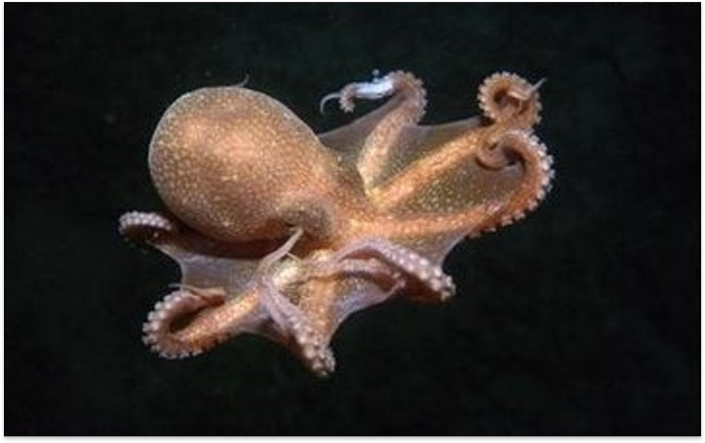
热身
Warm up
你知道哪些奇怪的动物？

Slide 62

课文 1
Text 1
听课文，判断下列句子正误：
昆虫一秒钟接收的信息比人类多得多。
眼睛处理光线的速度越快，CFF值就越低。
物种的CFF可能与其本身的体重和新陈代谢速率有关。

Slide 63
课文 1
Text 1
你见过这样的场面吗？有人端来一个盛着菜的盘子，立刻飞来一只东张西望的苍蝇，企图落在盘子上，人动手去打，却总是打不中。有人纳闷儿，猫为什么能快速跳跃起来，瞄准都不用，一下就能拍到苍蝇？科学家这样解释：在苍蝇眼里，人类自认为闪电般快速的一拍，只是个慢动作而已。
有研究表明，昆虫这样的小动物，一秒钟之内接受的信息量，比人类等体型大的生物多得多。如果你观察一下鸽子就会发现，当它的视线扫过周边时，它在微微颤抖，看上去好像体内有另外一个钟表，走得比我们快好几倍。确切地说，在小动物看来，人类反应迟钝、动作迟缓、它们看人类，就像人类看庞大、笨拙的大象。
1.请用重点词语复述故事：端、盛、东张西望、企图、动手、
中、纳闷儿、跳跃、瞄准、鸽子、视线、颤抖、迟钝、笨拙

Slide 64
课文 1
Text 1
为了量化种种看不见、摸不着视觉感知，科研人员采用了临界闪光频率的办法。“临界闪光频率”简称“CFF（Critical Flicker Frequency）”，比方说，当一个间隔频率较低的光刺激我们的眼睛时，我们看到的是一明一暗的闪烁，随着光刺激间隔的缩短，我们的视力感到的就会是一个连续的光。CFF值反映的就是眼睛处理光线的速度。处理速度越快，CFF值就越高。
人眼的CFF为60HZ左右，狗，哦，我们姑且换一个文雅的称呼吧，犬的CFF为80HZ。在犬的眼里，电视画面不是连续，而是一系列静止图像的迅速变换。苍蝇的Cff高达250HZ，对视觉刺激的反应速度是人眼的4倍。
1.请用重点词语复述故事：比方、间隔、视力、姑且、
文雅、犬、系列

Slide 65
课文 1
Text 1
有科学家推论，物种的CFF与其本身的体重和新陈代谢速率有关。体型越小，信号传达到大脑所需时间越短；新陈代谢速率越高，说明传递过程有更充足的能量支持。在论证这一推论时，科学家筛选出34种动物，把它们的典型体重、代谢速率和CFF标记在同一张图表中，变量显示出了显著的相关性。在科学家研究中，CFF值名次最靠前的是松鼠。
1.请用重点词语复述故事：推论、本身、新陈代谢、能量、
论证、筛选、标记、名次

Slide 66
课文 1
Text 1
我们也许曾经发出过这样的感慨：看似渺小的苍蝇既然能躲过人类的攻击，势必有其过人之处。确实，它们没有博大精深的思想，不能进行深奥的思考，对强大的对手无能为力，但对外部环境能迅速做出判断，使它们有了更多的生存机会，这一优势真的实惠极了。
信息处理速度上的差别，也是小动物看上去更敏捷的原因。小猫小狗甚至小孩儿，总显得比成年个体更为好动和焦急，其实对于他们，这只是个悠闲的速度。
1.请用重点词语复述故事：感慨、渺小、攻击、势必、
博大精深、深奥、无能为力、实惠、个体、焦虑

Slide 67
练一练
Practise
根据提示，简述课文主要内容
在打苍蝇方面，人和猫有什么不同？为什么？ | 人：动手、打不中 猫：一下子拍到 在苍蝇眼里、慢动作
昆虫等小动物在接收信息方面跟人类有什么不同？ | 小动物：接受的信息量……比如鸽子…… 人类：反应……、动作……
什么是CFF？ | 视觉感知、光刺激、闪烁、连续的光、处理光线的速度

Slide 68
练一练
Practise
根据提示，简述课文主要内容
人和狗等动物的CFF有何不同？ | CFF值：人、犬、苍蝇
CFF与什么有关？ | 体重、新陈代谢
为什么小动物看上去更敏捷？蝇为什么能躲过人类的攻击？ | 对……作出判断，使……有了生存的机会
为什么小动物看上去更敏捷？ | 信息处理速度

Slide 69
作业
Homework
作业
阅读语段，模仿造句
1.有科学家推论，物种的CFF与其本身的体重和新陈代谢速率有关。体型越小，信号传达到大脑所需时间越短;新陈代谢速率越高，说明传递过程有更充足的能量支持。
有科学家推论，身高与________有关。父母的________越________ ，孩子的________越________ ，这说明________是会遗传的。

Slide 70
作业
Homework
作业
阅读语段，模仿造句
2.虽然它们没有博大精深的思想，不能进行深奥的思考，对强大的对手无能为力，但对外部环境能迅速做出判断，使它们有了更多的生存机会，这一优势真的实惠极了。
虽然他没有________ ，不能________ ，对________无能为力，但________ ，使________有了________ 。

Slide 71
作业
Homework
作业
这篇课文讲了一个很有趣的自然现象，为什么人类打苍蝇很难，小猫却很容易就能抓到苍蝇？这主要是由于一个CFF值在起作用。请参考练习5，把课文缩写成400字左右的短文。

Slide 72
扩展 1
Extension 1
病句类型：句式杂糅
同一内容，本来可以采用不同的方式表达，有时说话或写作时却错误地将两种说法糅到一起，就形成了句式或者结构的杂糅。句式混用、结构混用是造成句式杂糅的主要原因。例如：
序号 | 病句 | 分析
1 | 我发觉，为什么只要你用功成绩就能提高了？ | “发觉”后面的宾语，应用陈述语气，却用了疑问语气，这是把两种句子的预期混杂在一起了，应改为“我发觉只要你用功成绩就能提高。”
2 | 做了演员以后，她一方面努力提高自己的专业水平，一方面努力提高自己的文化修养也是很重要的。 | “她一方面努力提高自己的专业水平，一方面努力提高自己的文化修养”已经表达非常完整了，却又把这句话作为了“也是很重要的主语，造成了病句。”

Slide 73
扩展 1
Extension 1
序号 | 病句 | 分析
3 | 展览分为地震突袭、抗震救灾、灾后重建、美好家园四部分组成，充分显示了灾区人民不怕困难。自强不息的精神。 | “分为……部分”与“由……组成”结构混用，应改为“展览分为地震突袭、抗震救灾、灾后重建、美好家园四部分”或者“展览由地震突袭、抗震救灾、灾后重建、美好家园四部分组成”。
4 | 《消费者权益保护法》深受广大消费者所欢迎，因为它使消费者的权益得到最大限度的保护。 | “受……（的）欢迎”和表示被动关系的书面语结构“为……所+V”混用，应改为“《消费者权益保护法》深受广大消费者欢迎”或者“《消费者权益保护法》为广大消费者所欢迎”。
5 | 花生在潮湿的条件下储存，会生长黄曲霉素，黄曲霉素能够使人致癌。 | “黄曲霉素能够使人致癌”在这里表意完整准确的句式，却和由“使”构成的兼语句混用，造成语病，应删掉“使人”二字。

Slide 74
练一练
Practise
指出下列句子的错误，并提出修改建议
这次参加比赛的，除了本校的学生，还有来自各国的留学生也参加了比赛。
即使我所做的哪怕只给大家带来一点点的快乐，我也会很高兴。
父亲一直想让儿子学门手艺，他认为只要身怀绝技，一辈子才有了铁饭碗。

Slide 75
练一练
Practise
指出下列句子的错误，并提出修改建议
她为人的正直、诚恳，做事的严谨、认真，在我心里给我留下了深刻的印象。
钱虽然不多，却是我用汗水换来的，拿在手里似乎比父母那里得到的重得多了。

Slide 76
扩展 2
Extension 2
熟悉下列词语的语素义
词汇 | 语素义1 | 语素义2
导向 | 导：带领 | 向：方向
和解 | 和：放弃矛盾 | 解：消除
搏斗 | 搏：对打 | 斗：对打
保养 | 保：保护 | 养：休息，调理
苍白 | 苍：灰白色 | 白：白色
腐烂 | 腐：变坏 | 烂：因微生物滋生，破坏了机体
陈列 | 陈：安放 | 列：排列

Slide 77
扩展 2
Extension 2
词汇 | 语素义1 | 语素义2
表决 | 表：表示 | 决：决定
腐蚀 | 腐：变坏 | 蚀：损坏
反思 | 反：回 | 思：思考
精华 | 精：完美 | 华：最好的
罢工 | 罢：停止 | 工：工作

Slide 78




《HSK标准教程6--第十七课》
HSK Standard Course 6 Lesson17
再见 Bye
再见

